Slide 1
LIEFHEBBEN HART
JAARTEKST : JOHANNES 13: 34-35
Een nieuw gebod geef Ik u, namelijk dat u elkaar liefhebt; zoals Ik u liefgehad heb, moet u ook elkaar liefhebben. Hierdoor zullen allen inzien dat u Mijn discipelen bent: als u liefde onder elkaar hebt.
HARTELIJK
HARTSTIKKE
HARTHOUDING
GEBROKEN HART
HARTSTOCHTELIJK
HARTSLAG
VERLIEFD HART
VOLG JE HART
ZUIVER VAN HART
NEDERIG VAN HART
OP HET HART DRUKKEN
JE HART UITSTORTEN
JE HART VOLGEN
HART VAN STEEN
GOEDHARTIG

Slide 2
Spreekwoorden met hart
een pak van het hart (=een grote opluchting)
heb het hart eens (=heb de moed om dat te doen. (Eigenlijk: als je dat doet, zal ik je ongenadig straffen))
het hart op de goede plaats hebben (=een oprecht en menslievend karakter hebben)
iets na aan het hart hebben liggen (=er erg mee begaan zijn)
iets op het hart hebben (=iets te vertellen hebben)
met de hand op het hart (=eerlijk en gemeend)
om het hart slaan (=schrik bezorgen)
op het hart drukken (=met de grootste nadruk zeggen)
uit het oog, uit het hart (=de aandacht voor iemand verliezen, als die persoon niet meer in de nabijheid is)
waar het hart vol van is, loopt/vloeit/stroomt de mond van over (=waar men heel erg mee bezig is, daar wil men over praten)

Slide 3
EEN ZUIVER HART
Bescherm je hart boven alles , want uit je hart komt alles voort wat je doet. (Spr.4:23).
Zalig de reinen van hart…Gelukkig zijn de mensen die eerlijk en oprecht zijn, want zij zullen God zien. Math. 5:8

Slide 4
HART VAN STEEN
In Ezechiel laat God de profeet zeggen : Ik zal u een nieuw hart geven en een nieuwe geest in u planten. Ik zal uw van zonden versteende hart wegnemen en u een nieuw hart van vlees ervoor in de plaats geven.

Slide 5
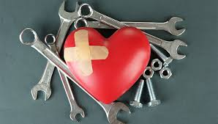
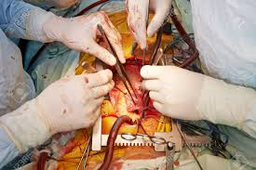

Slide 6
Want ik ben zachtmoedig en nederig van hart
“Komt tot Mij, allen, die vermoeid en belast zijt, en Ik zal u rust geven; neemt mijn juk op u en leert van Mij, want Ik ben zachtmoedig en nederig van hart, en gij zult rust vinden voor uw zielen; want mijn juk is zacht en mijn last is licht.” Mattheüs 11:28-30

Slide 7
God op de eerst plaats
In je relaties
In je gezinsleven
In je dromen en plannen
In de manier hoe je jezelf behandelt

